Slide 1
Интеграл

Slide 2
«Знание только тогда знание, когда оно приобретено усилиями своей мысли, а не памятью»
Л.Н.Толстой

Slide 3
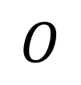
$$y$$
$$y=f(x)$$
$$O$$
$$a$$
$$b$$
$$x$$

Slide 4
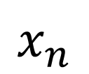
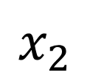
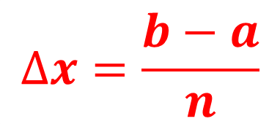
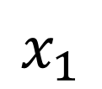
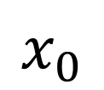
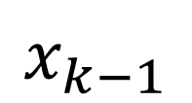
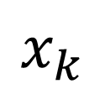
$$x_{0}=a<x_{1}<x_{2}<⋯<x_{n−1}<x_{n}=b$$
$$y$$
$$y=f(x)$$
$$x_{0}$$
$$x_{1}$$
$$x_{2}$$
$$x_{k−1}$$
$$x_{k}$$
$$x_{n}$$
$$x$$
$$∆x=\frac{b−a}{n}$$

Slide 5
$$y$$
$$y=f(x)$$
$$x_{0}$$
$$x_{1}$$
$$x_{2}$$
$$x_{k−1}$$
$$x_{k}$$
$$x_{n}$$
$$x$$

Slide 6
$$S_{n}=f\left(x_{0}\right)∙\frac{b−a}{n}+f\left(x_{1}\right)∙\frac{b−a}{n}+⋯+f\left(x_{n−1}\right)∙\frac{b−a}{n}=$$
$$=\frac{b−a}{n}∙\left(f\left(x_{0}\right)+f\left(x_{1}\right)+⋯+f\left(x_{n−1}\right)\right)$$

Slide 7
$$y$$
$$y=f(x)$$
$$x_{0}$$
$$x_{1}$$
$$x_{2}$$
$$x_{k−1}$$
$$x_{k}$$
$$x_{n}$$
$$x$$

Slide 8
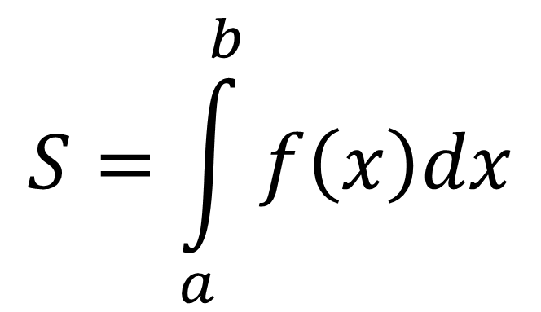
$$S=\int_{a}^{b}{f\left(x\right)dx}$$

Slide 9
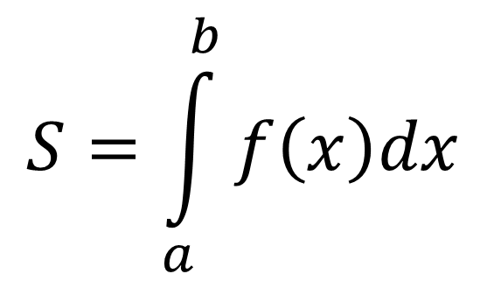
$$S=\int_{a}^{b}{f\left(x\right)dx}$$
∫
-знак интеграла
$$a$$
- нижний предел
$$b$$
- верхний предел
$$f$$
- подынтегральная функция
$$x$$
- переменная интегрирования

Slide 10
Если $a≥b,$то
$$\int_{a}^{b}{f\left(x\right)dx}=−\int_{b}^{a}{f\left(x\right)dx}$$

Slide 11
$$\int_{a}^{b}{f\left(x\right)dx}=F\left(b\right) − F(a)$$
$$F\left(b\right)−F\left(a\right)=F\left(x\right)|_{a}^{b}$$

Slide 12
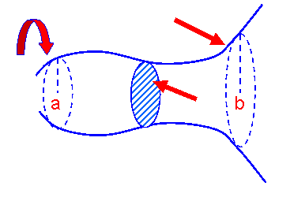
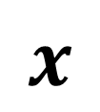


$$y$$
$$y=f\left(x\right)$$
$$S(x)$$
$$x$$
$$V=\int_{a}^{b}{S\left(x\right)dx}$$

